Slide 1
Antropologia del Mediterraneo
Proff. Paola Sacchi e Pier Paolo Viazzo
A.A. 2020/21
Corsi di laurea in Scienze internazionali – Antropologia culturale e Etnologia

Slide 2
Lezione 8 La prospettiva critica femminista nel Mediterraneo
In sintesi:
Un secondo percorso di critica all’antropologia del Mediterraneo: onore e pudore come costruzioni culturali della maschilità e della femminilità secondo l’ideologia delle società patriarcali.
Moralità, sessualità e gerarchia sociale: la condivisione di idee e valori da parte delle donne in quanto soggetti subordinati.
La negoziazione dei comportamenti nel contesto delle reti femminili e la pluralità dei valori di riferimento.
Antropologia del Mediterraneo
Paola Sacchi – Pier Paolo Viazzo

Slide 3
Le antropologhe femministe e le società sulla sponda sudmediterranea
L’intervento nel dibattito delle antropologhe al lavoro, a partire dagli anni ’70, nei contesti della sponda sudmediterranea (e più in generale del Medio Oriente) per dare voce al punto di vista delle donne in queste società, aggiunge altri elementi alla critica dell’antropologia del Mediterraneo.
Secondo queste studiose nel Mediterraneo gli antropologi avevano dato per scontata l’associazione tra uomini e onore, lasciando alle donne soltanto la vergogna, un sentimento e un comportamento spesso intesi come l’esatto opposto dell’onore.
Antropologia del Mediterraneo
Paola Sacchi – Pier Paolo Viazzo

Slide 4
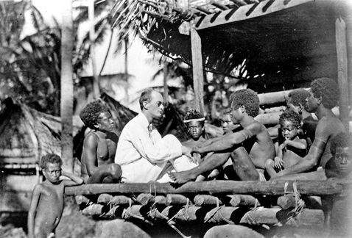
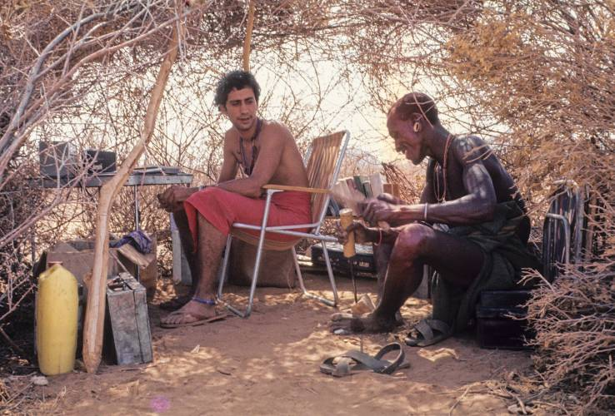
L’androcentrismo dell’antropologia culturale
Negli anni ’70 del Novecento l’antropologia femminista denunciava l’androcentrismo dei resoconti etnografici redatti fino a quel momento: nel loro lavoro sul campo e nei loro scritti gli antropologi avevano adottato il punto di vista maschile sulla società, senza essere consapevoli di farlo.
I loro interlocutori principali, nei diversi contesti, sono stati gli uomini perché li consideravano i soggetti più informati sulla struttura e il funzionamento della società. Le donne venivano considerate come lontane dall’ambito politico, ristrette ai loro mondi domestici e quasi invisibili nei resoconti.
Spesso gli interlocutori non sono stati semplicemente gli uomini ma i capi o leader tribali e gli anziani, cioè gli individui ritenuti particolarmente esperti delle questioni politiche, in una posizione speciale rispetto agli altri membri del gruppo, detentori della visione dominante della società.
Antropologia del Mediterraneo
Paola Sacchi – Pier Paolo Viazzo

Slide 5
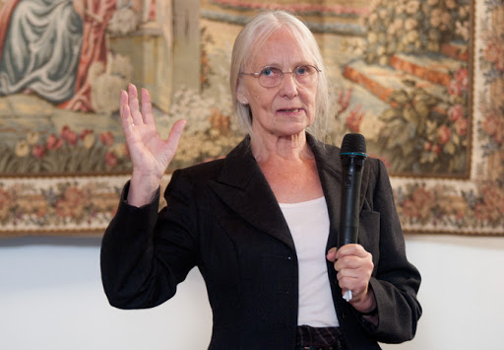
Shame and honour, piuttosto
U. Wikan, “Shame and honour: a contestable pair”, Man 19, 1984, pp. 635-652
«I concetti tradotti con honour, sia l’italiano onore che lo spagnolo honor, il greco timì o l’egiziano sharaf, per citarne alcuni, sembra che siano raramente utilizzati nel discorso verbale, eccetto che in una ristretta serie di contesti, quali i caffè per uomini. La gente mediterranea, nella vita quotidiana, non parla del proprio e dell’altrui onore. Ma parla di vergogna» (Wikan 1984).
Nei quartieri popolari del Cairo, dove Wikan fa ricerca negli anni ‘70 , shame è guida migliore per cogliere il punto di vista nativo perché è un concetto “vicino all’esperienza”, utilizzato nella pratica da donne e uomini per giudicare le azioni altrui. ‘Eb è una delle parole più comuni al Cairo, ricorre frequentemente come esclamazione che sanziona negativamente il comportamento scorretto di chiunque, e non solo in riferimento alla sessualità: dall’insulto a un vicino, al furto, all’adulterio.
Antropologia del Mediterraneo
Paola Sacchi – Pier Paolo Viazzo

Slide 6
Quale onore per le donne?
Diventa in questo modo chiaro che i due termini rimandano diversamente al comportamento: «mentre l’onore è un aspetto della persona, la vergogna si applica unicamente a un’azione» (1984:636). I due concetti non stanno sullo stesso piano e già solo per questo diventa difficile sostenere la tesi classica di Pitt- Rivers e Peristiany che la vergogna sia l’opposto dell’onore e sia la parte che nella dicotomia honour/shame compete alle donne.
La domanda che Unni Wikan pone esplicitamente è: Perché le donne non dovrebbero avere valore (onore) agli occhi propri e a quelli altrui?
Wikan colloca la sua risposta, insieme alle considerazioni critiche, a cavallo tra «Mediterraneo» e «Medio Oriente», ampliando la portata del dibattito mediterraneista con il contributo della sua etnografia omanita.
Antropologia del Mediterraneo
Paola Sacchi – Pier Paolo Viazzo

Slide 7
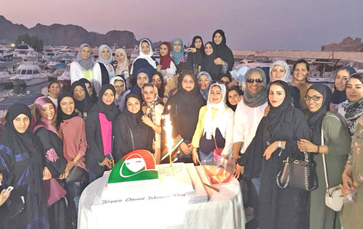
Sohar (Oman): più di un codice morale
A Sohar, la reputazione sociale in termini di onore si conquista in modi diversi nel circoscritto mondo femminile del vicinato e in quello maschile della pubblica piazza, in riferimento a valori e modelli di comportamento diversi a seconda della sfera sociale e degli attori coinvolti.
«ci sono, in un certo senso, due tipi di ‘società’ a Sohar. C’è la moltitudine dei piccoli mondi delle donne … e un solo ampio mondo degli uomini …
Entrambi i mondi prevedono modelli di comportamento sia per gli uomini che per le donne, ma in un caso in quanto condivisi dagli uomini e nell’altro in quanto condivisi dalle donne. Nel mondo maschile le donne interessano soprattutto nei termini della loro affidabilità sessuale perché è in base a questa che influiscono pesantemente sulla vita degli uomini. Nel mondo femminile l’ospitalità e un certo numero di altre qualità sono importanti e hanno la priorità.»
Antropologia del Mediterraneo
Paola Sacchi – Pier Paolo Viazzo

Slide 8
Tra gli Awlad ‘Ali (Egitto): due versioni complementari di uno stesso codice
Scegliendo di rimanere lontana dai clamori del dibattito intorno alle società mediterranee e di concentrarsi sul caso particolare, Lila Abu-Lughod nella sua monografia (1986) mostra la specificità del discorso sull’onore nel contesto di questa tribù beduina (già studiata da Abu Zeid 1966), che prevede una variante per gli uomini adulti e una per le donne e i giovani, l’onore per i primi e la modestia per le seconde.
«Il “sangue” [e la purezza della linea di discendenza], il concetto centrale nella definizione sia dell’identità culturale beduina sia dell’identità individuale, viene considerato un elemento strettamente collegato alla dimensione morale. E gli Awlad ‘Ali ritengono che la moralità sia ciò che soprattutto li distingue e li rende superiori alle altre persone (non beduine). Al cuore del loro sistema morale vi sono i valori dell’onore (sharaf) e della modestia (ḥasham)», il primo è collegato alle molte virtù che qualificano l’uomo adulto socialmente stimato e degno della deferenza altrui, il secondo esprime l’unica forma di onore accessibile alle donne, ai giovani e a tutti coloro che si trovano in una posizione di dipendenza.
L. Abu-Lughod, Veiled sentiments. Honor and poetry in a Bedouin society, Berkeley, University of California Press, 1986 (3°ed. 2016, tr. It. Sentimenti velati. Onore e poesia in una società beduina, Torino. Le Nuove Muse, 2007).
Antropologia del Mediterraneo
Paola Sacchi – Pier Paolo Viazzo

Slide 9
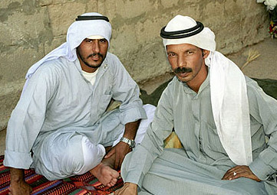
A proposito di sharaf e maschilità
«Innanzi tutto ci sono i valori della generosità, dell’onestà, della sincerità, della lealtà agli amici e del mantenimento della propria parola […] Ancora più importante, comunque, è il complesso di valori associato all’indipendenza.
Essere libero comporta numerose qualità, comprese la forza di stare da soli e la libertà dal dominio. Questa libertà nei confronti delle altre persone si ottiene attraverso una ferma capacità di farsi valere, attraverso la temerarietà e l’orgoglio, mentre nei confronti dei bisogni e delle passioni si ottiene attraverso l’autocontrollo»
Le persone che hanno una posizione elevata nella gerarchia – perché uomini, e anziani in particolare, e quindi in controllo delle risorse – «hanno una responsabilità maggiore nel sostenere gli ideali culturali ed è la loro incarnazione degli ideali che giustifica la responsabilità e il controllo sugli altri».
Antropologia del Mediterraneo
Paola Sacchi – Pier Paolo Viazzo

Slide 10
«Hasham implica sia i sentimenti di pudore in compagnia di persone più potenti sia gli atti di deferenza che nascono da questi sentimenti. Nel primo caso, hasham è concettualizzata come un’esperienza involontaria (potremmo anche chiamarla un’emozione); nel secondo, come un insieme volontario di comportamenti che si conformano al “codice della modestia”. È un’esperienza di disagio, collegata a sentimenti di timidezza, imbarazzo o vergogna, e gli atti sono quelli del codice della modestia, un linguaggio di formale autocontrollo e negazione di sé. Il repertorio culturale di tali comportamenti include l’atto più estremo e visibile del velarsi e vestirsi modestamente (coprendo capelli, braccia, gambe e i contorni del corpo) così come gesti più personali quali occhi bassi, postura dimessa ma formale, moderazione nel mangiare, fumare, parlare, ridere e scherzare» (Abu-Lughod 2007).
A proposito di hasham e femminilità
Le donne e i giovani non hanno alcuna possibilità di incarnare gli ideali dell’onore perché nell’ideologia comune il genere femminile e la giovane età costituiscono uno svantaggio.
Mentre ai giovani manca principalmente quel senso di responsabilità che si accompagna esclusivamente all’età adulta, l’impossibilità delle donne di realizzare gli ideali dell’onore è dovuta alla loro vicinanza alla natura, da cui dipendono quei processi biologici che cadono al di fuori del loro controllo e pregiudicano la loro libertà: ciclo mestruale, sessualità e gravidanza.
Hanno un unico modo per essere onorevolmente dipendenti, che è quello di mostrarsi volontariamente deferenti nei confronti di chi ha una posizione di superiorità morale e sociale.
Antropologia del Mediterraneo
Paola Sacchi – Pier Paolo Viazzo

Slide 11
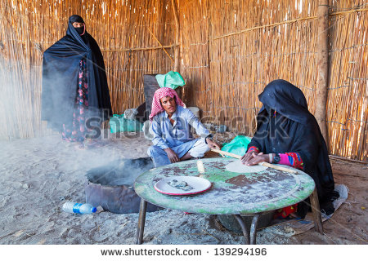
Una interpretazione della pratica del velarsi e
Lo spazio della «negoziazione patriarcale»
La deferenza femminile ha una sua modalità specifica. Ritirarsi nello spazio domestico e celare se stesse nello spazio pubblico con un ampio e spesso velo nero, rendersi invisibili come donne e negare in questo modo la propria sessualità, sono pratiche che consentono di sottrarsi all’imbarazzo che si prova di fronte ai potenti per la propria condizione di dipendenza, ma significano soprattutto essere deferenti non solo nei confronti degli anziani ma anche del sistema patrilineare che essi incarnano. In questo modo le donne contribuiscono a riprodurre il sistema.
Queste prospettive riconoscono alle donne forme di potere (per le donne anziane, come tra gli Awlad ‘Ali) e spazi di autonomia (le cerchie femminili, come a Sohar) descrivono i modi di quella che Deniz Kandiyoti ha definito come “negoziazione patriarcale”, riconoscono cioè alle donne in posizione subordinata una capacità di azione (agency) che utilizza le risorse a disposizione, senza interpretarla necessariamente come forma di resistenza al potere dominante. Si tratta piuttosto di strategie che partecipano e negoziano la costruzione e riproduzione di una società e famiglia patriarcale.
D. Kandiyoti, “Bargaining with patriarchy”, Gender and society, 2 (3), 1988, pp.274-290.
Antropologia del Mediterraneo
Paola Sacchi – Pier Paolo Viazzo

Slide 12
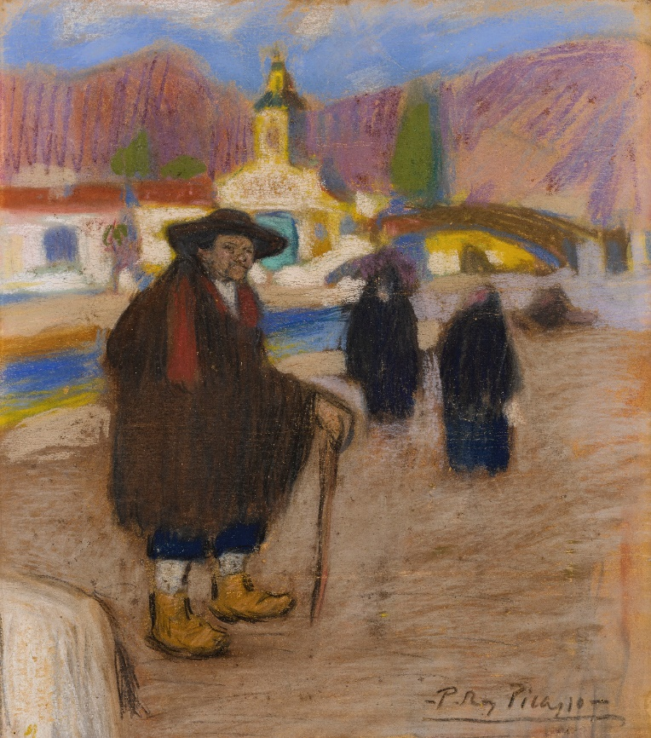
Sulla sponda nordmediterranea:
un villaggio castigliano e la «falsa pista» dell’onore
L’antropologa Alison Lever (1986), per esempio, nella sua etnografia di un villaggio spagnolo pone in evidenza che le differenze tra uomini e donne sono variamente intrecciate alle divisioni in classi, alle differenze economiche, ai conflitti di interesse e alla pluralità dei sistemi di valore, e sarebbe un errore selezionare e isolare questo codice dal suo intreccio con altri sistemi di valore e di stratificazione sociale e un abbaglio individuarlo come un tratto saliente di queste società.
“I ruoli di genere influiscono in modo diverso sulle donne di classe sociale diversa, quando una donna imprenditrice, nelle sue relazioni con i dipendenti, è prima un’imprenditrice e poi una donna”, d’altro canto “nessuna ragazza di famiglia povera, comunque ‘onorevole’, modesta e casta poteva sperare di sposarsi in una famiglia ricca, mentre di una ragazza di famiglia ricca, a cui piaceva scandalizzare le altre ragazze parlando delle sue esperienze con gli uomini, si diceva ‘può permettersi di farlo perché ha i soldi’”. Il sistema di valori condiviso con particolare forza dalle lavoratrici della classe bassa non pone del resto al centro la sessualità e la riservatezza femminile – per quanto tutte accettino alcune restrizioni ai loro comportamenti per la necessità dei mariti di salvare la faccia davanti ai compaesani.
A. Lever, “Honour as a red herring”, Critique of Anthropology, 6 (3), 1986, pp. 83-106.
Antropologia del Mediterraneo
Paola Sacchi – Pier Paolo Viazzo

